Slide 1
Использование приемов читательской грамотности на уроках математики – залог успешного применения изучаемых формул и правил
Бородина А.А.,
Учитель математики,
МБОУ Абалаковская СОШ №1

Slide 2
Цель: Создание условий для формирования читательской грамотности среди обучающихся посредством использования приемов по формированию читательской грамотности на уроках математики.
Задачи:
Собрать банк приемов по формированию читательской грамотности на уроках математики.
Использовать приемы по формированию читательской грамотности на уроках математики.
Провести диагностику сформированности читательской грамотности обучающихся.
Проблема: отсутствие достаточного уровня сформированности читательской грамотности у школьников.

Slide 3
Прием «Чтение с остановками»
Краткое описание метода, приема | Соответствие уровню читательских умений | Этап урока, на котором применяется данный прием, метод
Учитель заранее разбивает текст на смысловые отрывки. Важно, чтобы каждый отрывок был логически законченным, при этом давал простор для воображения: «А что же будет дальше?». Чтение начинается на стадии осмысления и проходит в несколько этапов: чтение – вопросы по тексту предположении. Эта цепочка повторяется столько раз, сколько отрывков в тексте. | 1 группа: нахождение и извлечение информации из текста 2 группа: интегрировать и интерпретировать информацию 3 группа: использование информации из текста 4 группа: осмысление и оценка текста | Лучше всего использовать на этапе изучение нового материала.

Slide 4
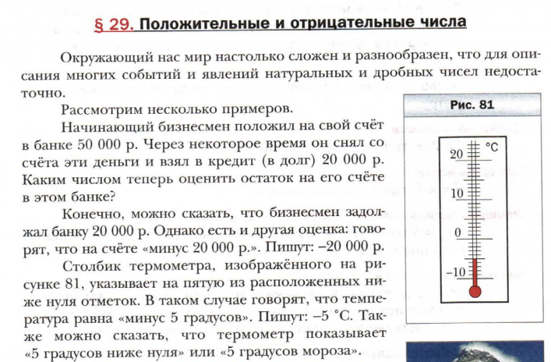
Прием «Чтение с остановками»
1 абзац:
Почему для описания многих предметов и явлений натуральных и дробных чисел недостаточно?
2 и 3 абзац:
- Кто такой бизнесмен?
- Сколько бизнесмен положил денег на счет? (50.000)
- Какую сумму снял со счета бизнесмен со счета? (50.000)
- Какую сумму задолжал бизнесмен банку? (20.000)
- Как можно записать сумму, которая на счету у бизнесмена? (- 20.000)
4 абзац:
– На какую отметку указывает столбик термометра?
- Какие существуют варианты ответа в таком случае? (говорят температура равна минус 5», «термометр показывает 5 градусов ниже нуля» ПИШУТ «-5 С»

Slide 5
Прием «Тонкие и толстые вопросы»
Краткое описание метода, приема | Соответствие уровню читательских умений | Этап урока, на котором применяется данный прием, метод
Способ организации взаимоопроса учащихся по тексту, при котором «тонкий» вопрос предполагает репродуктивный однозначный ответ, а «толстый» (проблемный) требует глубокого осмысления задания, рациональных рассуждений, поиска дополнительных знаний и анализ информации. | Тонкие вопросы: 1 группа: нахождение и извлечение информации из текста Толстые вопросы: 2 группа: интегрировать и интерпретиров ать информацию 3 группа: использование информации из текста | «Тонкие и толстые вопросы» можно использовать на всех этапах. Но лучше всего на этапе изучения нового материала или первичное закрепление изученного материала.

Slide 6
Таблица «Тонких и толстых вопросов»
«Тонкие» вопросы | «Толстые» вопросы
Кто…? | Дайте три объяснения, почему…
Что…? | Объясните, почему…
Когда…? | Почему вы думаете…?
Может…? | Почему вы считаете…?
Согласны ли…? | В чем различие…?
Верно ли…? | Что, если…?
Будет…? | Что было бы, если…?

Slide 7
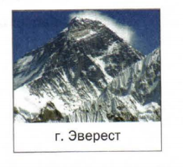
Задание: (В парах) составьте ТОНКИЕ И ТОЛСТЫЕ вопросы по прочитанному абзацу.
Например:
- В каком году состоялась первая советская экспедиция на Эверест? (1982)
- Достигнув какой отметки над уровнем моря, альпинисты покорили высочайшую вершину Земли?
- На каком расстоянии находится Марианская впадина? (-11 022 м)

Slide 8
6,7 и 8 абзац:
- что такое положительные числа? Отрицательные числа?
9 абзац:
- Какое число не относят ни к положительным, ни к отрицательным? (0)

Slide 9
10 абзац:
- Обязательно ли использовать знак «+» для обозначения положительных чисел? (НЕТ)
- О каких числах говорят, что «они имеют разные знаки»? (одно положительное, другое отрицательное)
- О каких числах говорят, что «они имеют одинаковые знаки»?

Slide 10
ПРИЕМ «КЛЮЧЕВЫЕ СЛОВА»
Краткое описание метода, приема | Соответствие уровню читательских умений | Этап урока, на котором применяется данный прием, метод
Изучив текст учащиеся выписывают слова, по которым можно составить рассказ или определения некоторого понятия. Другой способ использования приема: ученикам даны ключевые слова, с помощью которых они составляют рассказ, используя уже известные им факты, и придумывают развитие темы, включая новые для них слова. | 2 группа: интегрировать и интерпретировать информацию | «Ключевые слова» можно использовать на всех этапах.

Slide 11
ПРИЕМ «КЛЮЧЕВЫЕ СЛОВА»
Положительные числа;
Отрицательные числа;
Ноль особенно число;
Знак «+» и «-»;
Одинаковые знаки;
Разные знаки.

Slide 12
Прием «Кластер»
Краткое описание метода, приема | Соответствие уровню читательских умений | Этап урока, на котором применяется данный прием, метод
Прием «Кластер» подразумевает выделение смысловых единиц темы и графическое их оформление в определенном порядке в виде грозди. | 1 группа: нахождение и извлечение информации из текста 2 группа: интегрировать и интерпретировать информацию | «Кластер» можно использовать на всех этапах уроков любого типа. Возможно применение кластера на протяжении всего урока, в виде общей стратегии занятия, на всех его стадиях.

Slide 13
Прием «Кластер»
Положительные и отрицательные числа
Температура
Экономика
География
Высота
Глубина
Долг
Прибыль
Мороз
Жара
Математика
5
-5

Slide 14
Домашнее задание
Придумайте продолжение истории:
«Жили в стране Математике два брата, лицом похожие, а характером противоположные. Первый был злой, отрицательный. Минусом прозвали его. Второй был добрый, положительный, и звали его Плюс. Жили они, не тужили, без драк и без ссор. Но тут случился у них такой вот спор …».

Slide 15
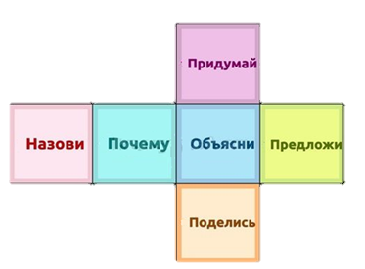
Прием «Кубик Блума»
Краткое описание метода, приема | Соответствие уровню читательских умений | Этап урока, на котором применяется данный прием, метод
Суть приема заключается в следующем: после прочтения материала нужно бросить кубик. На каждой грани написан свой вопрос: 1. почему; 2. придумай; 3. поделись; 4. назови; 5. предложи; 6. объясни. К вопросам нужно придумать продолжение. После ответить на них. | 2 группа: интегрировать и интерпретировать информацию | «Кубик Блума» можно использовать на всех этапах уроков любого типа. Однако наиболее удобно применять приём на обобщающих занятиях, когда у ребят уже есть представление о теме урока.

Slide 16
Ожидаемые результаты
Создан банк приемов по формированию читательской грамотности на уроках математики.
Учителя математики используют на уроках приемы по формированию читательской грамотности.
У учащихся повысился интерес к изучаемому предмету, и появилась возможность восполнить имеющиеся пробелы в знаниях.
Уровень читательской грамотности обучающихся повысился на 10-20%.

Slide 17
Результаты краевой диагностической работы по читательской грамотности
Год | Класс | Грамотность | Недостаточный уровень | Пониженный уровень | Базовый уровень | Повышенный уровень
2020-2021 | 6 | Читательская | 55% | 15% | 25% | 0%
2021-2022 | 6 | Читательская | 0% | 19,1% | 69,1% | 12%

